Slide 1
網頁功能介紹
網頁設計期末報告 日視傳四 10010620 邱采薇

Slide 2
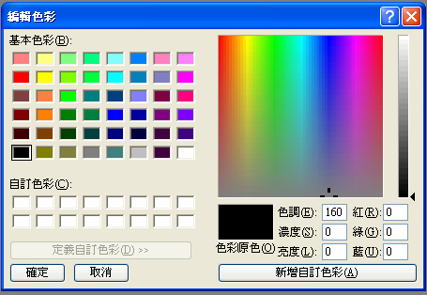
color.hailpixel-線上配色網
http://color.hailpixel.com/#

Slide 3
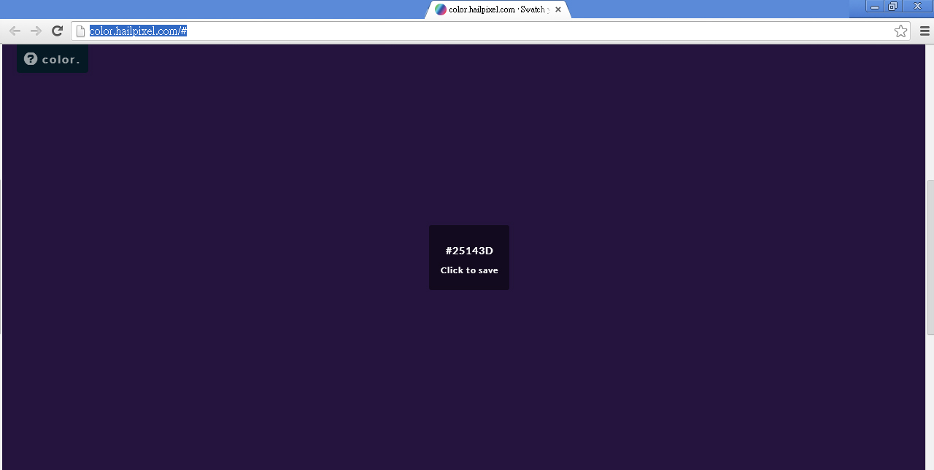
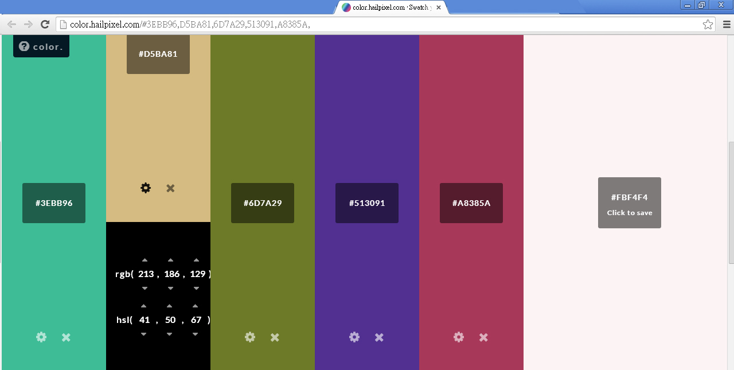

Slide 4
Colorplan英國彩域
http://www.colorplanpapers.com/
為英國一家專門提供給設計師的印刷服務廠商
客製化（共有50種顏色、25種紙質、8種克重）
創立於西元1972年
除了印刷外也提供包裝服務
講究環保（紙張可被生物分解）

Slide 5
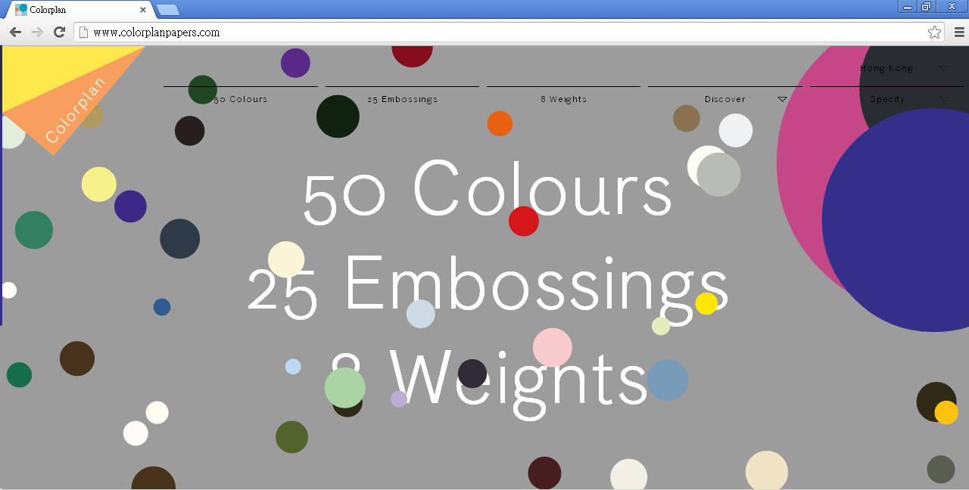
點選５０種顏色後
廠商已經做了初步的色系分類
且點擊單一顏色可自由更換網頁背景色
以及查詢其互補配色

Slide 6
ＴＨＥ ＥＮＤ
感謝聆聽！

